Slide 1
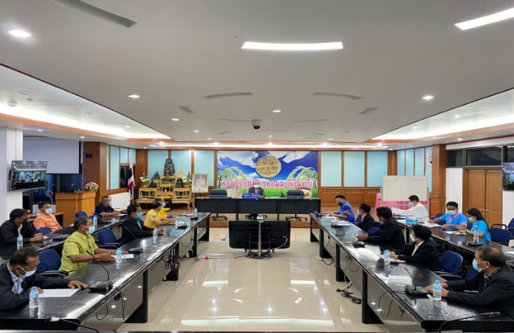
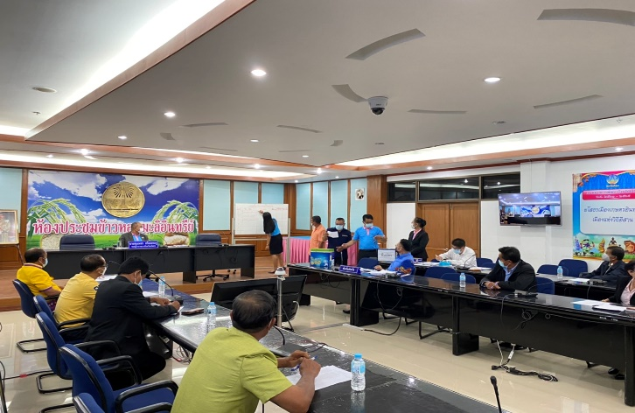
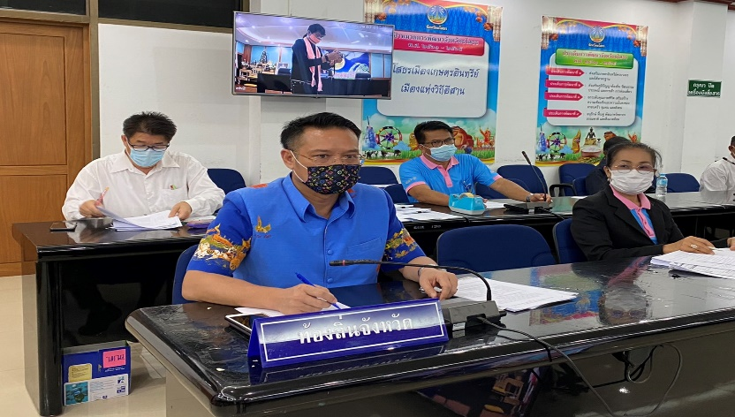
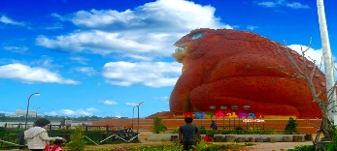
วันที่ 10 มิ.ย. 2564 ณ ห้องประชุมข้าวหอมมะลิอินทรีย์ ศาลากลางจังหวัดยโสธร หลังใหม่ ชั้น 3 นายชลธี ยังตรง ผู้ว่าราชการจังหวัดยโสธร มอบหมายให้นายสมเพชร สร้อยสระคู รองผู้ว่าราชการจังหวัดยโสธร เป็นประธาน นายสมยศ นามพุทธา ท้องถิ่นจังหวัดยโสธร เป็นเลขานุการฯ ในการคัดเลือกกันเองเป็นคณะกรรมการ/อนุกรรมการ ตามที่ ก.ม.กำหนดแทนตำแหน่งที่ว่าง ของตำแหน่งประธานสภาเทศบาลและนายกเทศมนตรี /คณะกรรมการอุทธรณ์การประเมินภาษีที่ดินและสิ่งปลูกสร้าง/คณะอนุกรรมการการกระจายอำนาจให้ อปท/ผู้แทนไปคัดเลือกเป็นคณะกรรมการตาม พ.ร.บ.หลักประกันสุขภาพฯ /คณะกรรมการกองทุนฟื้นฟูสมถรรภาพฯ /คณะกรรมการ ก.บ.จ.ยโสธร

